Slide 1
Русский язык
Кто грамоте горазд,
тому не пропасть.

Slide 2
Тря . ка
П
Г .иша
Р
Лета . т
Е
Д
Гла . кий
Л
Со . нце
О
Г ол . ва
Ж
Доро . ка
Е
Хлещ . т
Н
Пень
Дыш . шь
И
Е
По тропинк .

Slide 3
В кор. доре на третьем . таже слыш.тся крик. Слыш. тся грохот. Директор распахивает дверь. Крик см.лкает. Шум см.лкает.
На полу валяются портфели. Валяются учебники. Валяются тетради. Валяются п.налы. Алексей Петрович наклонился. Алексей Петрович поднял с пола учебник.
Потом он снова наклонился. Он поднял еще один.
(Н.Рыленков)

Slide 4
Однородные члены предложения
Какие члены предложения называются однородными?
Какие члены предложения могут быть однородными?
Как обозначаются в речи и на письме однородные члены предложения?

Slide 5
Однородные члены предложения
Какие члены предложения называются однородными?
?

Slide 6
Однородные члены предложения
Как обозначаются в речи и на письме однородные члены предложения?
В речи: соединяются перечислительной интонацией или союзами.
На письме: разделяются запятыми; соединяются союзом и, …
и
,
,
,

Slide 7
Однородные члены предложения.
Какие члены предложения могут быть однородными?
2: Рабочий разложил перед собой рубанки,
молотки, ножи и гвозди.
3: Мелькают в тумане деревни, реки, луга
и леса.
4: Зелёные, красные, синие и жёлтые шарики
поднимались высоко в небо.
5: Ребята в группе чётко, быстро, слаженно
и аккуратно выполняли задание.
1: За ночь зайчишки мои отогрелись, высохли,
выспались и плотно наелись.

Slide 8
Однородные члены предложения.
Какие члены предложения могут быть однородными?
Однородными могут быть:
главные члены
предложения
второстепенные члены
предложения

Slide 9
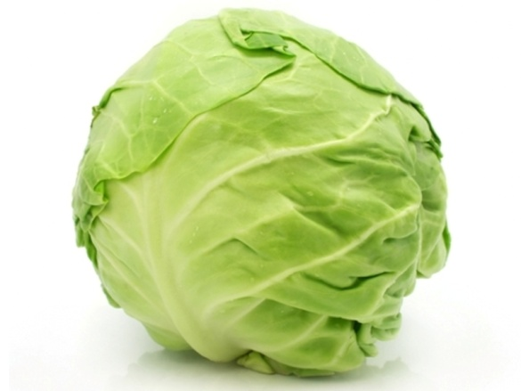
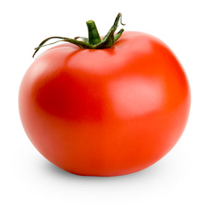
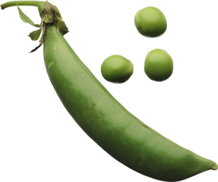
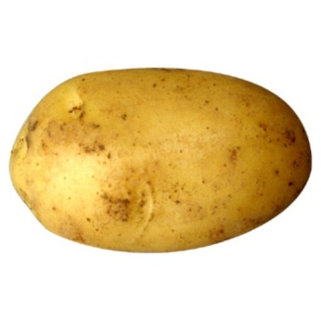
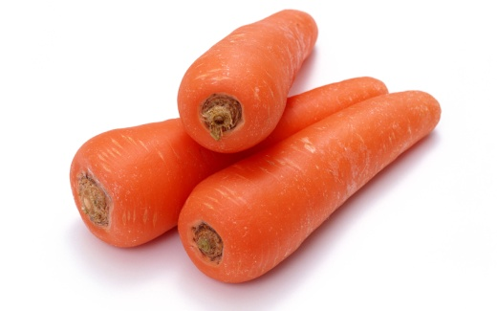
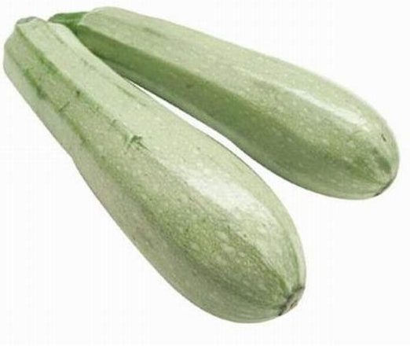
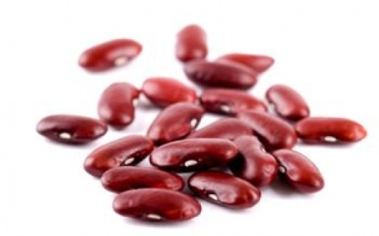
Однородные члены предложения.

Slide 10
Итог урока:
Однородные члены предложения
Какие члены предложения называются однородными?
Какие члены предложения могут быть однородными?
Как обозначаются в речи и на письме однородные члены предложения?

Slide 11
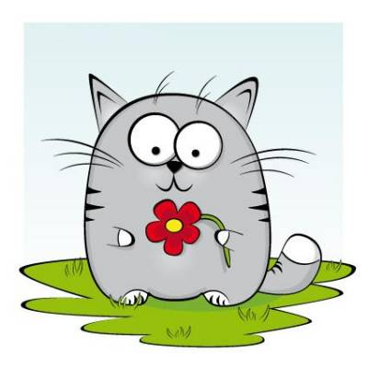
Спасибо за работу!

